Slide 1
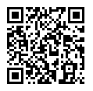
問題解決基礎４
集団思考法
担当：飯田 博

Slide 2
これからコンセンサスゲームを行います。
コンセンサスという言葉はあまり聞きなれない言葉でしょう。
日本語に訳すと「合意」とか「総意」という意味になりますが、合意形成とか総意のとりまとめというと意味が難しくなりますので「意見の一致をみる」という意味でコンセンサスという表現を使おうと思います。
一般には、「コンセンサスで行う」とか「コンセンサスを得る」といった使い方をします。意味としてはみんなの意見をまとめ、全員が納得する結論を導き出していくことを指します。
例えば運動会の準備を皆で考えるとかイベントや行事を行うときにもコンセンサスが必要になります。
コンセンサスを得られるかは職場でとっても大変重要なスキルになってきます。
このゲームではコンセンサスの重要性を認識すると共にコンセンサスを得るための条件をゲームを体験しながら習得していただきます。

Slide 3
コンセンサスゲーム（漂流脱出ゲーム）
あなたたちは、ある旅行業者主催の「グアム船の旅」の参加者として２日前に横浜港を出港した客船Ａ丸の同じ船室の気のあった仲間達です。
今朝の天気予報によれば低気圧が近づくため夜より明方頃まで海上は荒れ模様になるとのことでした。
夕食頃には、船の揺れも激しくなってきましたが、突然船尾船員室付近から出火し、その火が機関室そばの燃料油に引火し、またたくまに船内が煙と炎に包まれてしまい、船が傾きはじめ、沈没のおそれがでてきたため船内は大混乱になってしまいました。
あなたたちも夢中で甲板に出て救命ボートに飛び移りましたが、その後、３０分たらずで船は沈没してしまいました。
気がついてみると荒れた海の中であなたがただけがそのボートの中に生き残っていて、他のボートはどこにも見あたりませんでした。
ボートの中の備品を点検したところ約２日分の飲料水と非常食の他に次の１０種類の品物が完全な状態で残っておりました。
ラジオ、ロープ、オール、布製バケツ、防水シート、石油缶、粧 鏡、懐中電灯、コンパス、海図
あなたたちは、これから救助されるまでメンバー全員が生きのびるために必要、かつ重要と思われる物をその重要度に従って順位づけしてください
なお、本船脱出前の船内緊急放送によれば、Ａ丸が発信した遭難信号（ＳＯＳ）を下田海上保安部がキャッチ、われわれの正確な位置を確認のうえ、海上保安庁の巡視船が救助のため出港したとともに本船より南東約１５０海里の地点にいた総トン数３，０００トンの貨物船が救助に来るとのことでした。
また、本船の沈没時の船位は、近くの無人島（珊瑚礁）より西に約６０マイルの地点で、当時の天候は曇で風力７、風向きは西で波高５メートルぐらいでしたが、明朝には回復するだろうとのことでした。
１マイル＝1.6093 キロメートル
１海里＝1.852 キロメートル

Slide 4
グループ討議の特徴と効果
グループ討議法では、グループ・メンバー同士の相互作用を通して、各メンバーの持つ知識・経験・長所・持ち味などが互いに刺激しあって、相互啓発の効果を生むことが期待できる。
進め方には配慮が必要です。
声の大きいメンバーにグループが引きずられたり、グループの中で主導権争いや不毛の葛藤が生じたり、それをさけるために、おざなりな表面的な討議で終始したり、など、様々な弊害が生じやすいからだ。
➔このような弊害が生じないように予防措置を工夫することが、討議法を成功させる要点である。
平成27年9月27日
4
Notes:
2015/9/27
4

Slide 5
③問題解決討議法
問題解決技法と呼ばれるもの（ブレーン・ストーミング、ＫＪ法、特性要因図法（フィッシュ・ボーン）など）を活用してディスカッションを進めるやり方のこと。
ブレーン・ストーミングは、全員から意見が出やすいような自由な雰囲気を作るのに有効。
ＫＪ法や特性要因図法は、ブレーン・ストーミングなどで出てきた意見を整理、図解することによって、ディスカッションのための共通の土俵づくりの作用をすることになる。
平成27年9月27日
5
Notes:
2015/9/27
5

Slide 6
ブレーン・ストーミング(BS)
ブレーン・ストーミングとは、１９３８年（昭和１３年）頃、当時、アメリカの広告代理店ＢＢＤＯ社の副社長をしていたアレックス・Ｆ・オズボーンが考案した創造性開発のための技法。
一言でいえば、何人かが集まり、あるテーマをめぐって、既成概念にとらわれず、自由奔放にアイデアを出し合う会議形式の一種です。オズボーンによれば、“ブレーン（頭脳）で問題にストーム（突撃・嵐をおこす）すること”。
新しいアイデアを生み出すための会議。
➔より多くのアイデアが出るように次のような規則がある。
平成27年9月27日
6

Slide 7
ブレーン・ストーミング(BS)の効果
①：ある特定の問題に対して、何らかの解決策を手に入れることができる。
②：参加メンバーの創造的問題解決能力（つまり創造性）が開発される。
③：ブレーン・ストーミング独特の創造的な雰囲気を何回か繰り返して体験
することによって、参加メンバーたちは、知らず知らずのうちに、創造的
な態度や思考を体得していくことができる。
④：チームワークが強化される。
⑤：同じメンバーが数回のブレーン・ストーミングを継続して体験することに
よって、チームとしての結束が固まり、一体感や仲間意識が強くなるという効果が期待できる。
平成27年9月27日
7
Notes:
2015/9/27
7

Slide 8
実施上のルール
ブレーン・ストーミングは、通常６～7名のグループで実施します。４つのルールが決められており、会議に参加するメンバー(ストーマーと呼ばれることもある)は、このルールに従わなければなりません。
①批判厳禁
（どんな意見が出てきても、それを批判してはいけない）
②自由奔放
（奔放な発想を歓迎し、とっぴな意見でもかまわない）
③量を求む
（数で勝負する。量の中から質の良いものが生まれる）
④便乗発展
（出てきたアイデアを結合し、改善して、さらに発展させる）
平成27年9月27日
8
Notes:
2015/9/27
8

Slide 9
ＢＳの４原則
＊「批判をするな」：他人の意見を批判してはいけない。批判があると良いアイディアが出にくくなる。
＊「自由奔放」：こんなことを言ったら笑われはしないか、などと考えず、思いついた考えをどんどん言う。」ジョーク歓迎。
＊「質より量」：できるだけ多くのアイディアを出せ。
＊「連想と結合」：他人の意見を聞いてそれに触発され、連想を働かせ、あるいは他人の意見に自分のアイディアを加えて新しい意見として述べるというのが一つやり方。

Slide 10
以上が基本ルール。その上で、ＢＳの具体的やり方は以下の通り。
＊発言の順番がまわってきたら必ず何か言わなければいかない。「とくにありません」、「前の人がいったのと同じなのでありません」は御法度。
＊発言内容は一度にいくつあってもよい。ただし、他の参加者が言った意見をくりかえすのは×
＊自分の前にメモ用紙を置き、他者の発言を聞きながら思いついたことをメモしておくとよい。
＊順番がまわってきたら、このメモを参考にしながら簡潔な発言を心がける。
＊発言は最低３巡以上はする。
＊グループ内で司会と記録係各１名を選ぶ。記録係は、ストマーの発言内容をカードに記載する。
＊カード右下に、発言者の名前と発言の日付をメモしておく。
＊司会は、記載内容が正しいかどうか発言者に確認するなどして、記録係に協力する。

Slide 11
K J 法
平成27年9月27日
11
文化人類学者川喜田二郎（東京工業大学名誉教授）がデータをまとめるために考案した手法である。データをカードに記述し、カードをグループごとにまとめて、図解し、論文等にまとめてゆく。KJとは、考案者のイニシャルに因んでいる。共同での作業にもよく用いられ、「創造性開発」（または創造的問題解決）に効果があるとされる。
名刺大のカ－ドを用いることが特徴である。
Notes:
2015/9/27
11

Slide 12
ＫＪ法の基本的な手順
平成27年9月27日
12
情報収集とカ－ド化：ブレ－ンスト－ミングなどで収集した情報を、名刺大のカードに一件ずつ記入する
グル－プ化：カードの内容の類似性や親和性によって、あまり深く考えず直感的にグループ化していく
表札カ－ドを作る：グル－プの内容を要約したカードを作る。グル－プが少なくなるまで、②から繰り返す。
図解と文書化：大きな紙にカ－ドを貼り、グル－プごとに線で囲む。この図解を見ながら分かったことを説明したり、必要なら文章にする。
Notes:
2015/9/27
12

Slide 13
ＫＪ法の手順（１）
カードづくり － 情報収集のステップ 「探検」と呼ばれる。探検には、外部探検と内部探検とがある。外部探検とは、様々な目的による調査の現場で情報や事実を収集すること。内部探検とは、関係当事者の頭脳の中を探検することであり、各自の頭脳に蓄えられた知識や経験をブレーン・ストーミングなどによって吐き出す。
収集された情報は１つ１枚ずつ、小さな「カード」に書き込んでいく。この段階を「カードづくり」という。
グループ構成 カードのグループを編成していく作業で、さらに次のようなステップに分けて進めていく。
平成27年9月27日
13
Notes:
2015/9/27
13

Slide 14
ＫＪ法の手順（２）
１）カードひろげ カード群を机の上などにディスプレイして、１枚１枚のカードに書かれた内容を丹念に読みとっていく。カードの心に聞き、カードが言わんとする言葉の奥を汲み取る。
２）カードあつめ ①近い感じのカードを集める。②ほんの２、３枚ずつ。③離れザル、一匹狼は無理にどこかへ入れない。④あわてず、ゆっくり、息の長い根気で。
３）表札づくり ①カードのグループに「表札（タイトル）」をつける。②カードたちの心をぴたりと言い表す。③ソフトでズバリの表現で。④元の言葉の土の香りを残す。⑤表札は新しいカードに赤字や青字などで書く。⑥色分けして書き、クリップや輪ゴムで束ねていく。⑦カードのグループは、まず小グループを作り、次に小グループ同士で中グループを、そして中グループ同士で大グループを作っていく。製品の組立てと同じように、まず小さなパーツをつくり、パーツを組立ててユニットへ、さらにデバイス（完成品）へと組立てていくのである。
平成27年9月27日
14
Notes:
2015/9/27
14

Slide 15
実施の手順
このルールを確認した上で、つぎのような手順で進めていく。
① 課題の設定
取り組むべき課題・特性「なぜ、・・・・・なのか？」を設定する。
② 役割の決定
リーダーと記録係を決定する。
③ 発散思考
リーダーの指示に従い、次々に、自由奔放に、 アイデア、意見を出し合う。
④ 収束思考
記録をもとに、分類、表札作成、補足をする。
⑤ 発散と収束の繰り返し、特性要因図・フィッシュ・ボーンを作成する。
⑥ 評価
実現可能性や重要性、効果性などの観点から 出されたアイデアを評価
する。マトリックス図を活用する。
⑦ 具現化
評価後のアイデアの具現化策を考える。
平成27年9月27日
15
Notes:
2015/9/27
15

Slide 16
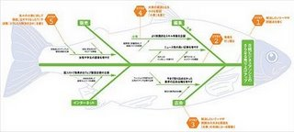
特 性 要 因 図
問題とその要因との関係を
「魚の骨（フィッシュ・ボーン）」
のような図解にして、分析していく技法のことをいう。
平成27年9月27日
16
Notes:
2015/9/27
16

Slide 17
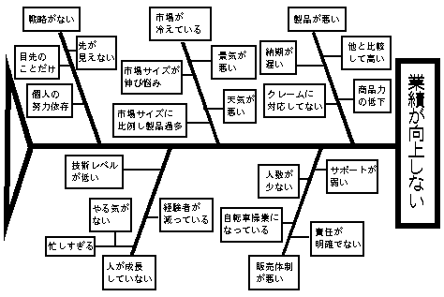
フィッシュ・ボーンの例
骨には内向き→をつける
平成27年9月27日
17
Notes:
2015/9/27
17

Slide 19
討議法の具体的な応用型
①パネル・ディスカッション
あるテーマについて、異なる代表的な意見を持つ人や、専門的な知識・経験を持つ人を討議の代表者（これを「パネル」という）として選び、これらの代表者（パネル）が大勢の聴衆を代弁するような形で論議しあう公開討論会の一種。なお、一人ひとりのパネル・メンバーのことは「パネリスト」または「パネラー」という。
②フォーラム
フォーラム・ディスカッションの略。フォーラムとは、もともとは古代ローマの都市の中心にあった集会用の広場のこと。フォーラム・ディスカッションとは、古代ローマのフォーラムで行われた集会のやり方になぞらえて行われるもので、あるテーマに対して、大勢の出席者が参加して行う集団的公開討議方式のことをいう。
③ディベート
あるテーマに対して、賛成と反対の２組に分かれて論戦をする討議形式。同じ持ち時間で、論理の展開、質問の仕方、反論の仕方などを競い合い、最後に審判が判定を下す。分析力、情報収集力、発表(プレゼンテーション)能力、傾聴能力などを開発することがねらいである。
平成27年9月27日
19
Notes:
2015/9/27
19

Slide 20
ブレーン・ストーミングとは
現場で実際に仕事をしている人は、皆それぞれ仕
事を通じていろいろな体験をしているし、豊富な知識を
持っている。そこで、この原因の洗い出しには、関係
のある人たちが集まって意見を出し合うことが大切で
ある。一部の人の片寄った意見や、独りよがりの意見
だけを取り上げることのないようにする。このように、た
くさんの人たちの意見を効率よく出して貰う方法。
➔出された意見は整理して特性要因図にまとめる。
平成27年9月27日
20
Notes:
2015/9/27
20

Slide 21
ブレーン・ストーミング（BS)における約束
発言を批判しない：批判された人は以後発言をしなくなる。また、他の人も率直な発言をしなくなります。他の人の意見に良い悪いの批判をしてはいけない。
どんな発言でも取り上げる：自由奔放な発言を歓迎する。また、どんな発言でも必ず取り上げる。
発言は多いほど良い：発言が多いほど良いアイデアが出る可能性が多い。量は質を呼ぶ。
他人のアイデアに便乗する：他人のアイデアから連想できることを遠慮なく発言する。一つのアイデアが数多くの新しいアイデアを生む。
平成27年9月27日
21
Notes:
2015/9/27
21

Slide 22
特性と要因
用語 | 本来の意味 | 討議法における意味
特性 | 他と異なった特有の性質 | 仕事の結果に現れてくるもの。職場では“問題点”と言う形で出てくるもの。
要因 | 主要な原因 | 仕事の結果に対し、影響を与える原因。
平成27年9月27日
22
Notes:
2015/9/27
22

Slide 23
特性要因図とは
結果（特性）に原因（要因）がどのように関係し、影響しているかを一目で分かるように書き表した図。形が似ているところから、“魚の骨”、“フィッシュ・ボーン”と呼ぶことがある。
表札
表札
表札
特性
背骨
中骨
太骨
小骨
表札
表札
表札
平成27年9月27日
23
Notes:
2015/9/27
23

Slide 24
特性要因図の作り方
手順１：特性（問題点）を決める
手順２：背骨を記入する
手順３：大骨、表札を記入する
手順４：中骨、小骨、要因を記入する
手順５：記入モレがないかチェックする
手順６：影響の大きいものに印をつける
特性
表札
平成27年9月27日
24
Notes:
2015/9/27
24

Slide 25
特性要因図作成の進め方（１）
新聞紙大の模造紙を用意する
名刺くらいの大きさのカードを用意する
書記は出された意見を一つずつカードに書いていく
意見が出尽くしところで、カードを分類する
全員の意見を聞きながら、親しい関係のあるカード同士を集め、その内容に相応しい見出しをつけ、中骨とする
次ページへ
平成27年9月27日
25
Notes:
2015/9/27
25

Slide 26
特性要因図作成の進め方（２）
中骨の見出しから関係のあるものを一つにまとめ、見出しを付けて大骨とする
グルーピングされたカードを特性要因図の形に組み立て、模造紙に貼り付ける
出来上がった特性要因図を全員で検討し、もれている要因があれば追加記入する
特に重要と思われる要因に印をつける
最後にマトリックス図で解決策を評価・実施案を提案する。
平成27年9月27日
26
Notes:
2015/9/27
26

Slide 27
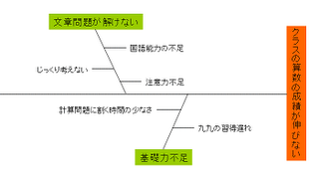
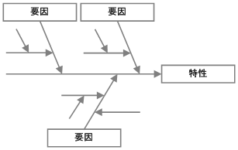

Slide 28
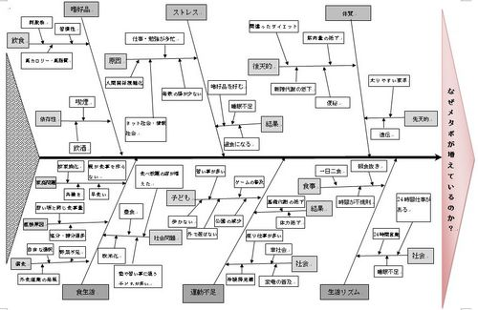
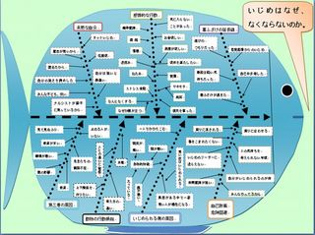
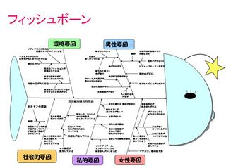
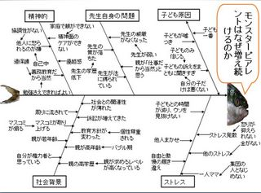

Slide 29
特性要因図を書くとき
“なぜ？”、“なぜ？” 、“なぜ？”
を徹底的に追求する！！
平成27年9月27日
29
Notes:
2015/9/27
29

